Slide 1
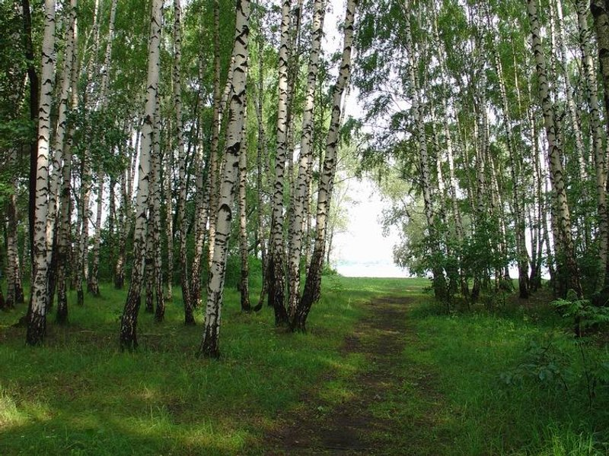
МБДОУ
« Детский сад «Колосок»
«Нравственно – патриотическое воспитание
дошкольников»
Подготовила воспитатель:
Балашова Александра Николаевна

Slide 4
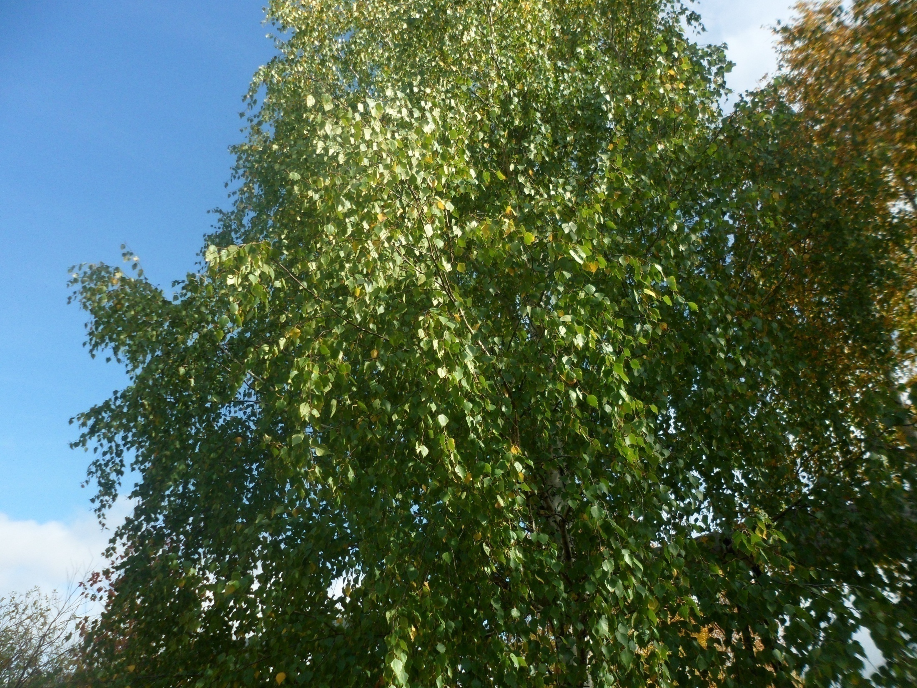
Задачи по патриотическому воспитанию
- Воспитание у ребенка любви и привязанности к своей семье , дому, детскому саду, улице, городу;
Формирование бережного отношения к природе и всему живому;
- воспитание уважения к труду;
-развитие интереса к русским традициям;
- формирование элементарных знаний о правах человека;
- знакомство детей с символами государства, Республики ( герб, флаг, гимн);
- формирование толерантности, чувства уважения к другим народам, их традициям.

Slide 5
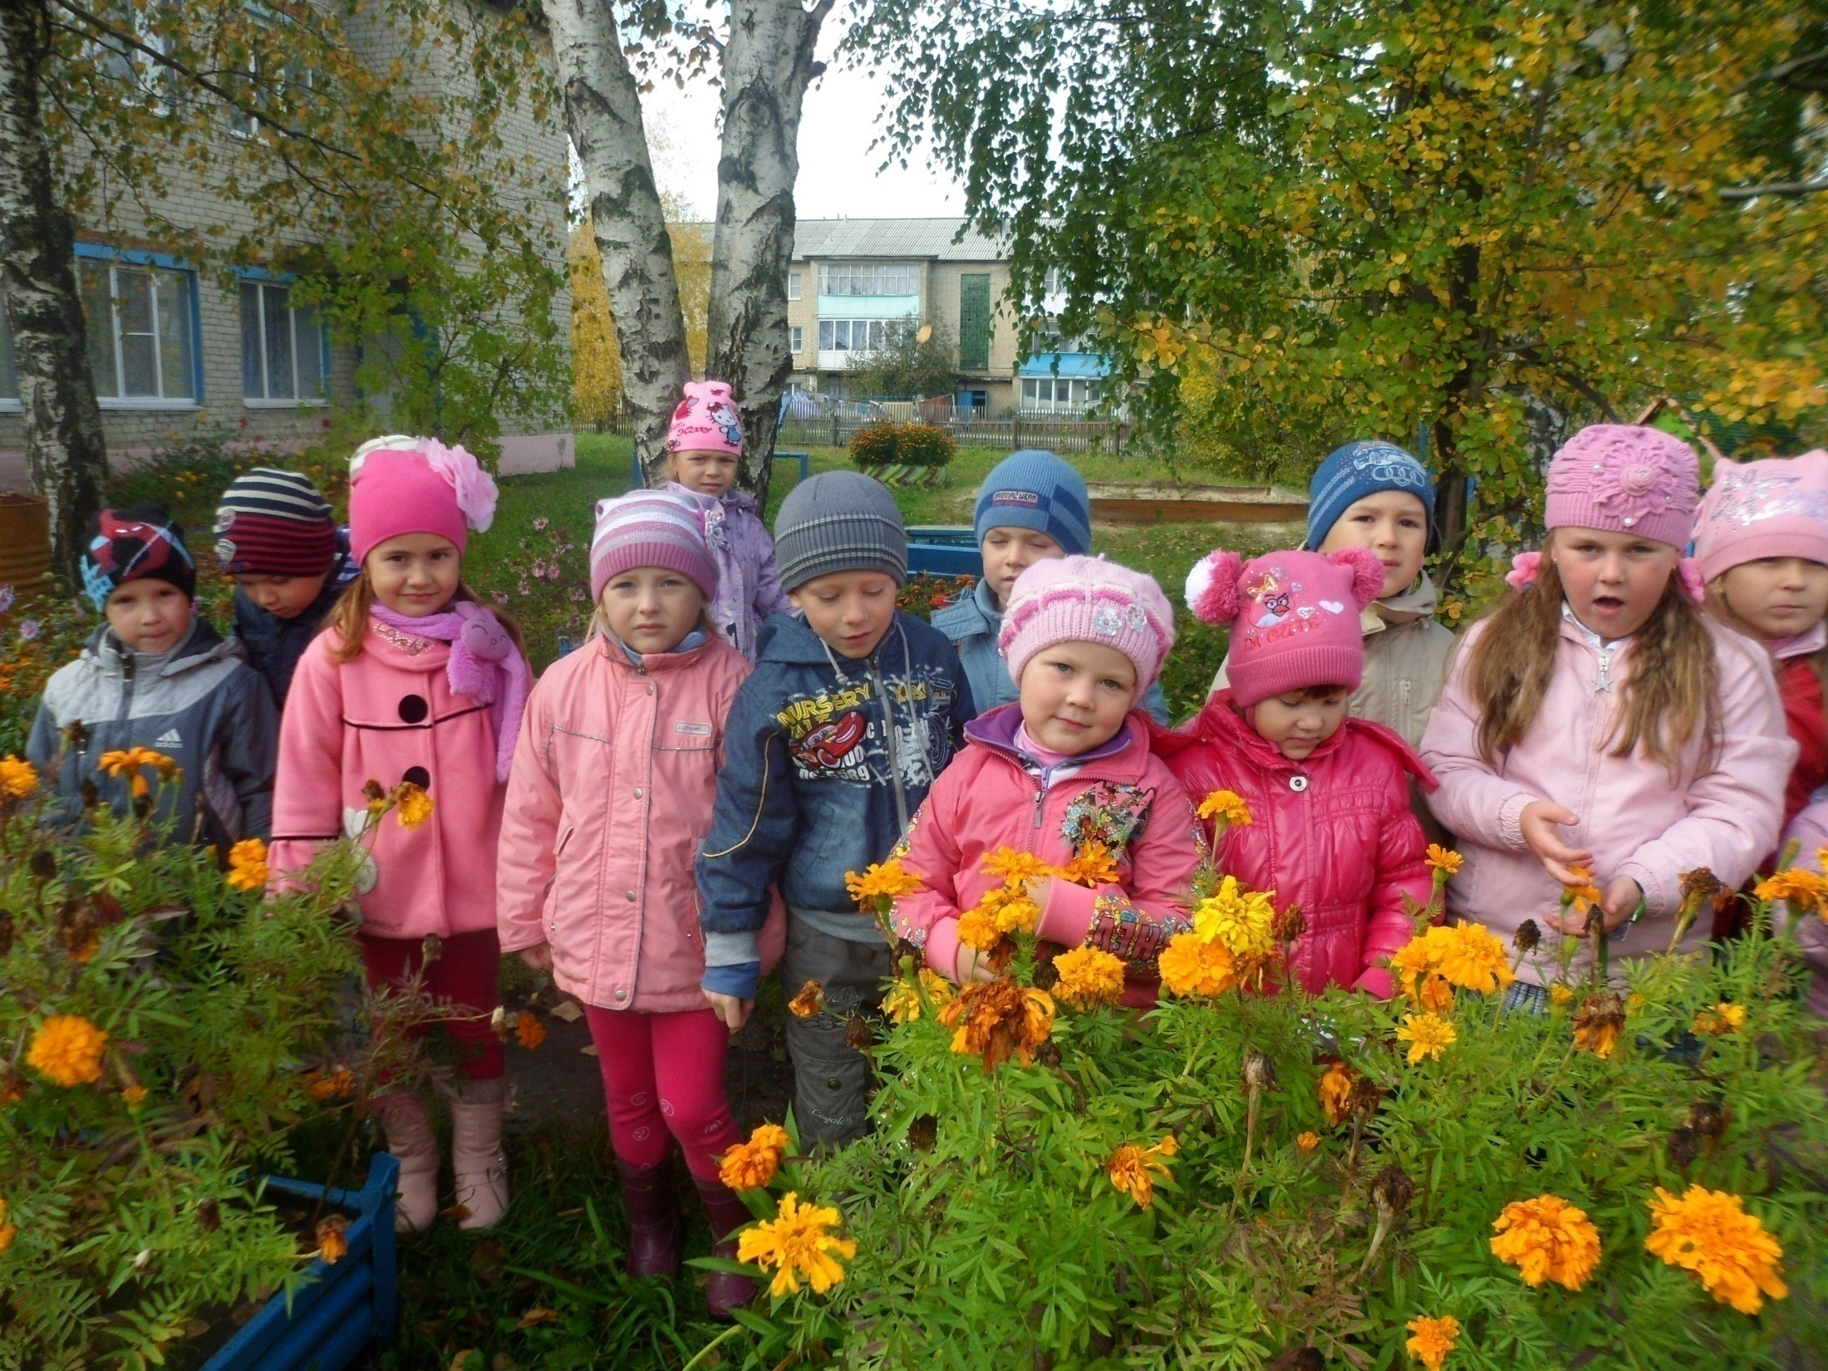
➢Формирование представлений о своей малой родине (история посѐлка и людей, его прославившие), воспитание любви к своему краю.
➢ Формирование представлений о Родине как о многонациональном государстве, воспитание толерантности
➢ Воспитание любви и уважения к ближнему окружению (семья, коллектив), привитие нравственных норм поведения.

Slide 6
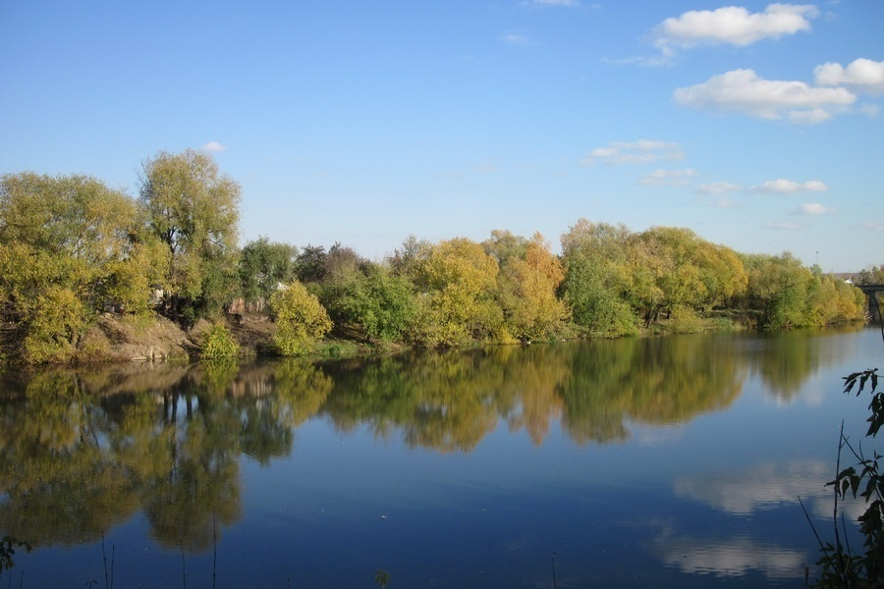
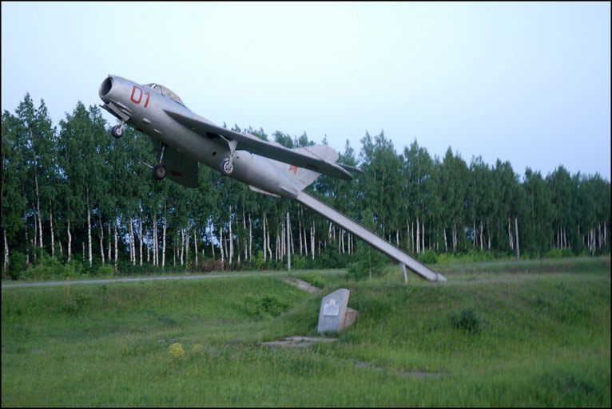
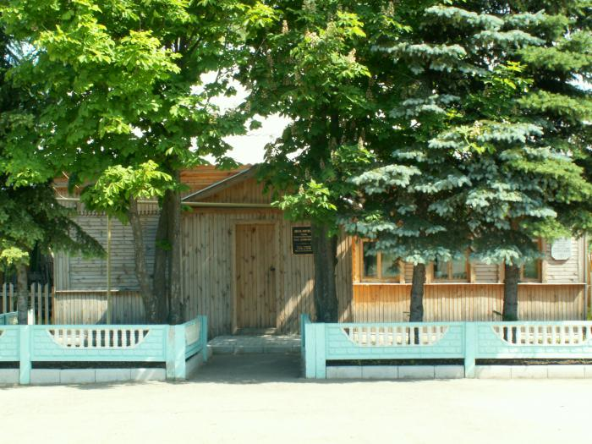
Чувство любви к родному краю
начинается через знакомство:
С городом;
своей улицей;
с детским садом;
страной;
ее столицей;
с символами;
через ближайшее окружение.

Slide 7
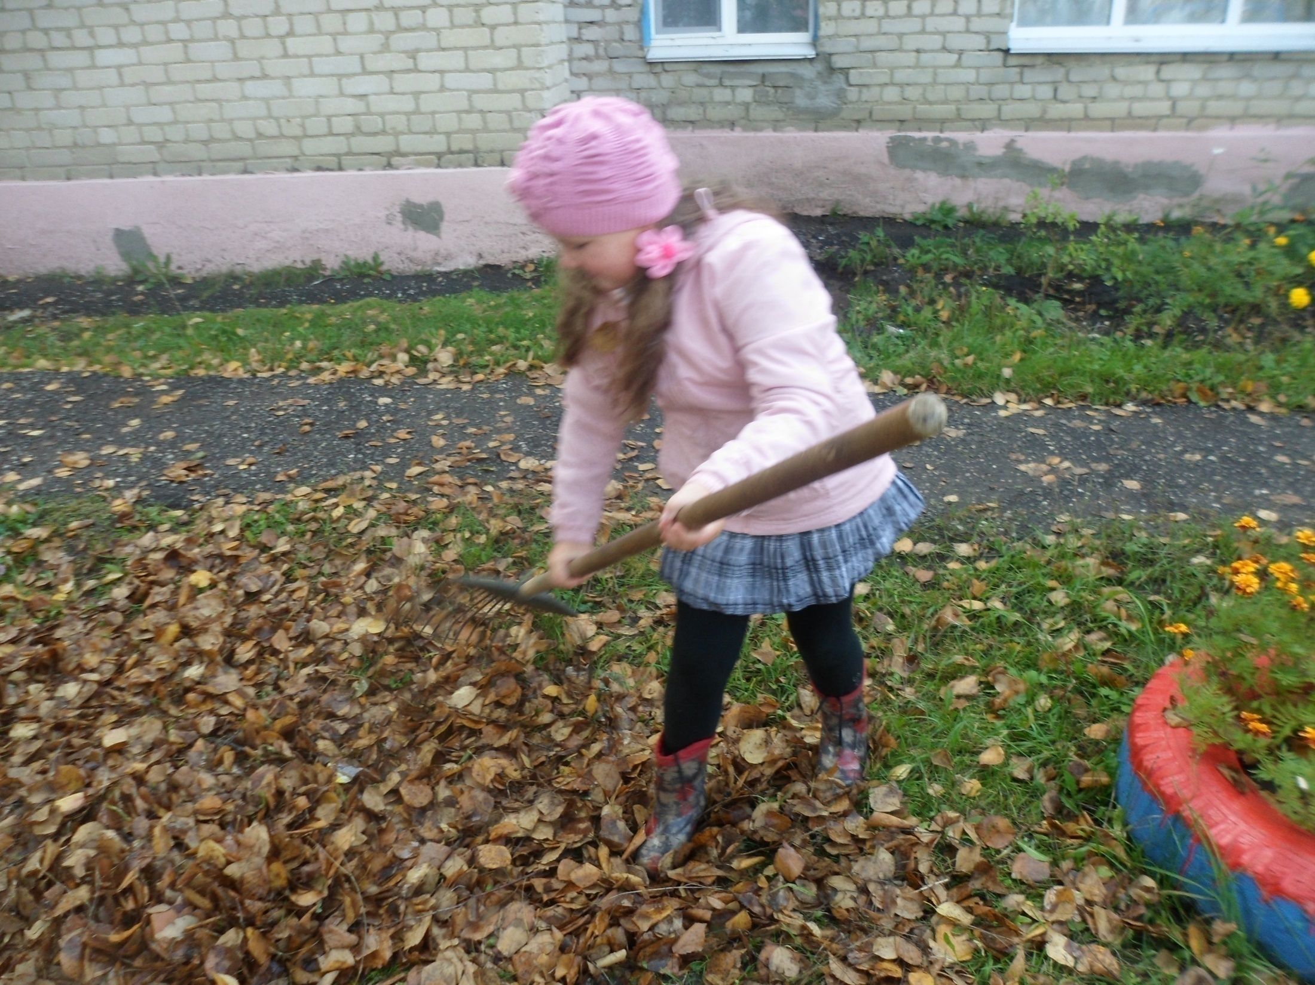
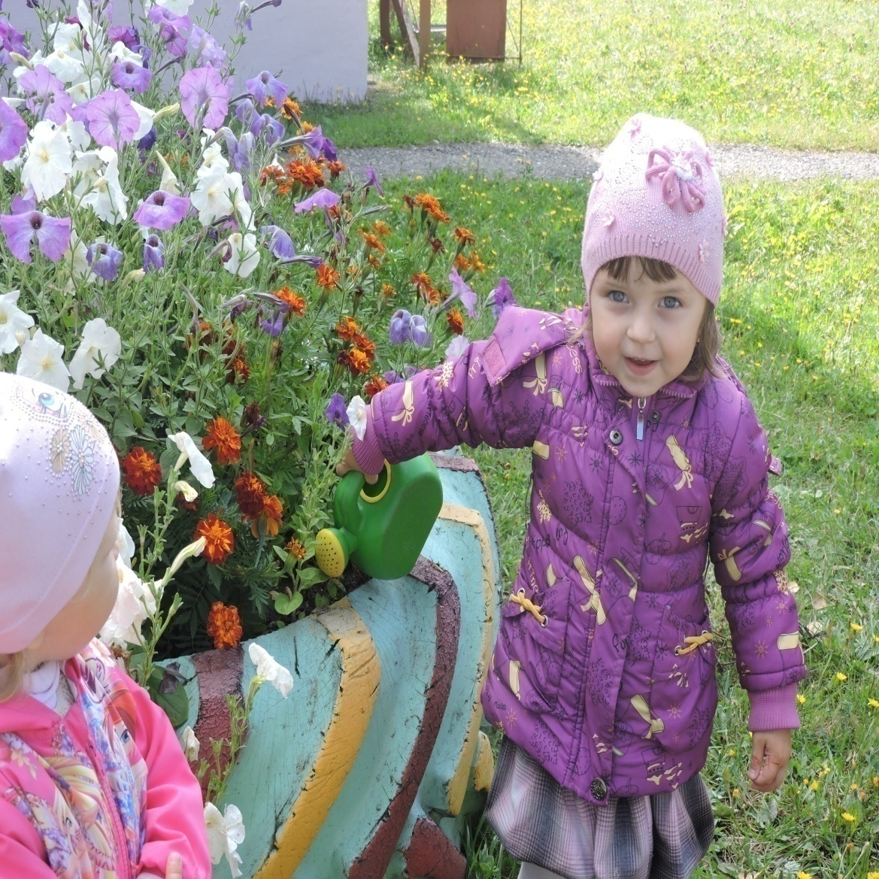
Задача педагога – отобрать из
массы впечатлений, получаемых
ребенком, наиболее доступные ему:
Природа и мир
животных;
традиции;
труд людей;
общественные события и т.д.

